Slide 1
МОУ ДО ГЦТТ г.Ярославль
Март, 2020год.
Объединение «5+»
Педагог Коршунова Елена Валентиновна

Slide 2
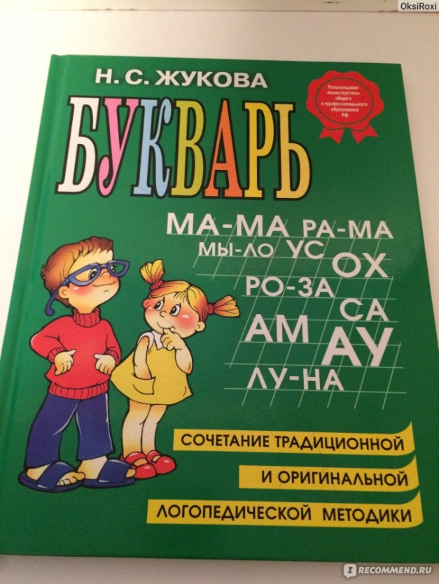
Работаем с букварем.

Slide 3
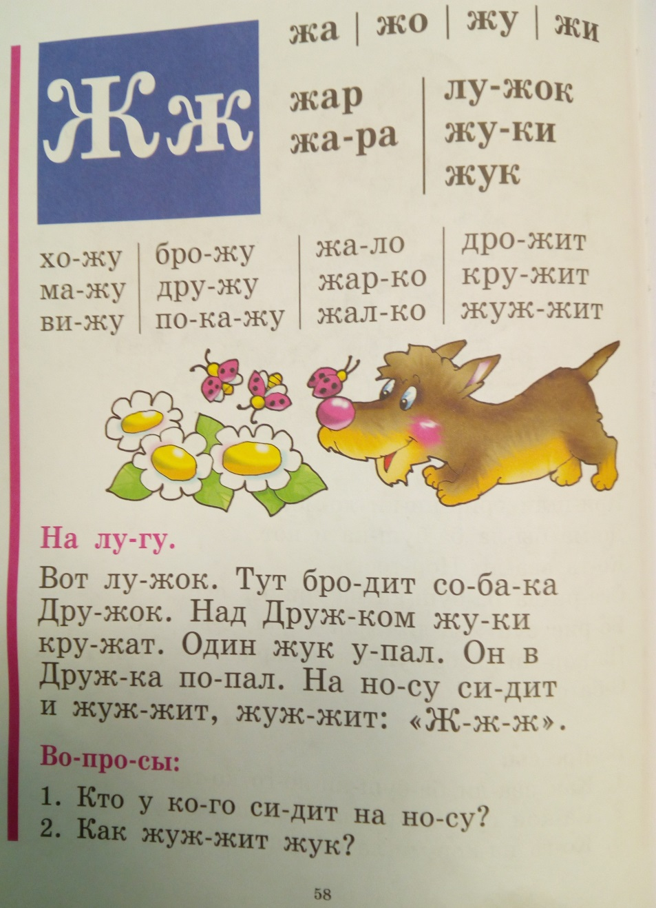
Читаем, беседуем по содержанию.

Slide 4
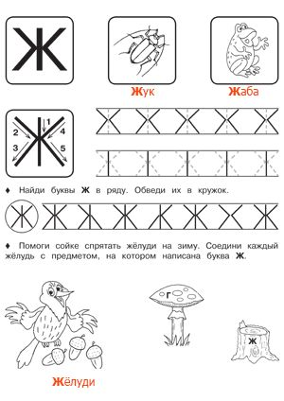

Slide 5
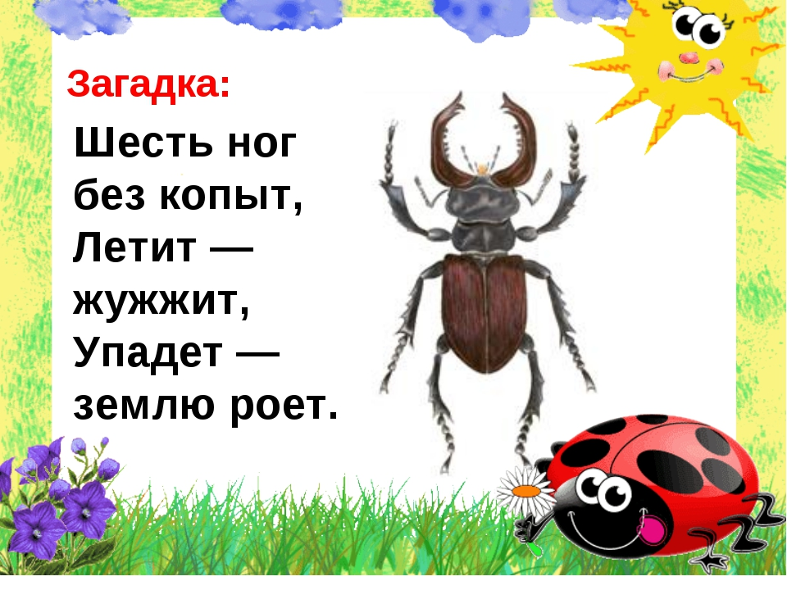
Напиши отгадку.

Slide 6

Выучи по желанию чистоговорку.

Slide 7


Slide 8
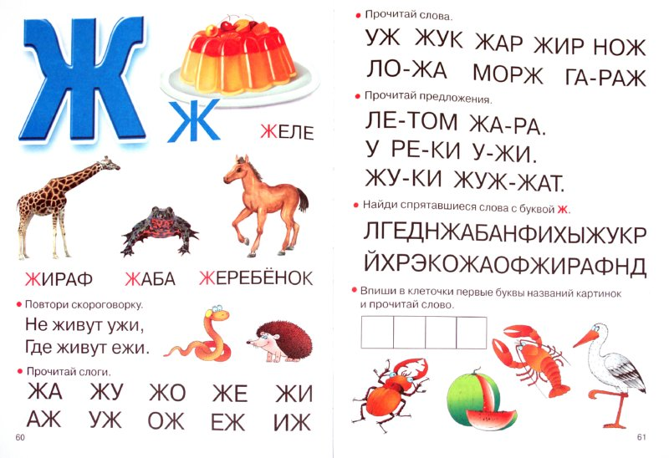
Повторим! Почитаем.

Slide 9

Желаем успеха в обучении!

